Slide 1
Welches Land?

Slide 2

Deutschland - Saksa

Slide 3
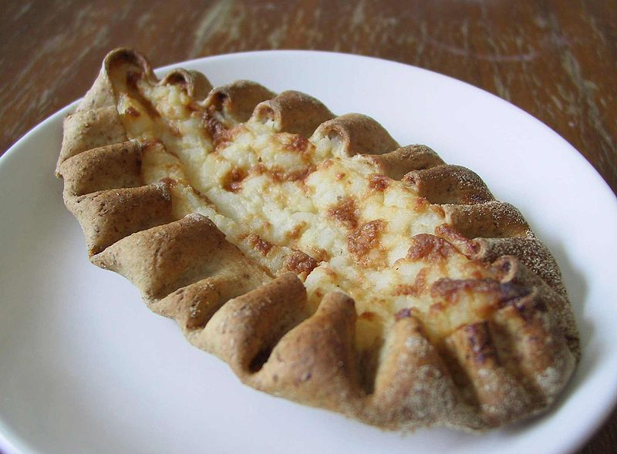
Finnland - Suomi

Slide 4
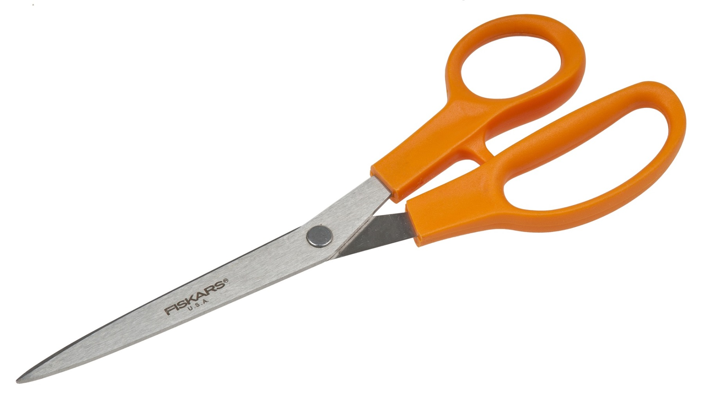
Finnland- Suomi

Slide 5
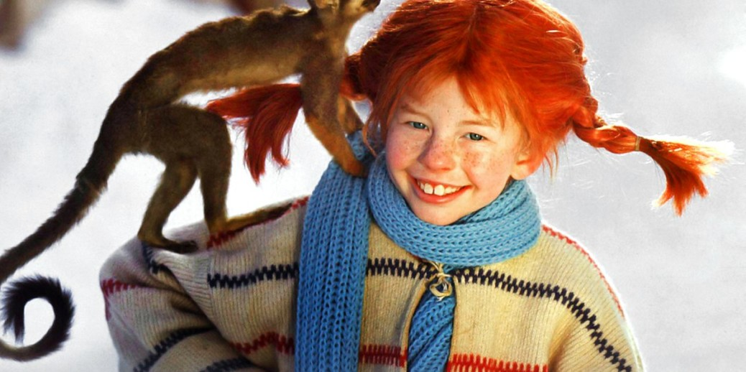
Schweden - Ruotsi

Slide 6
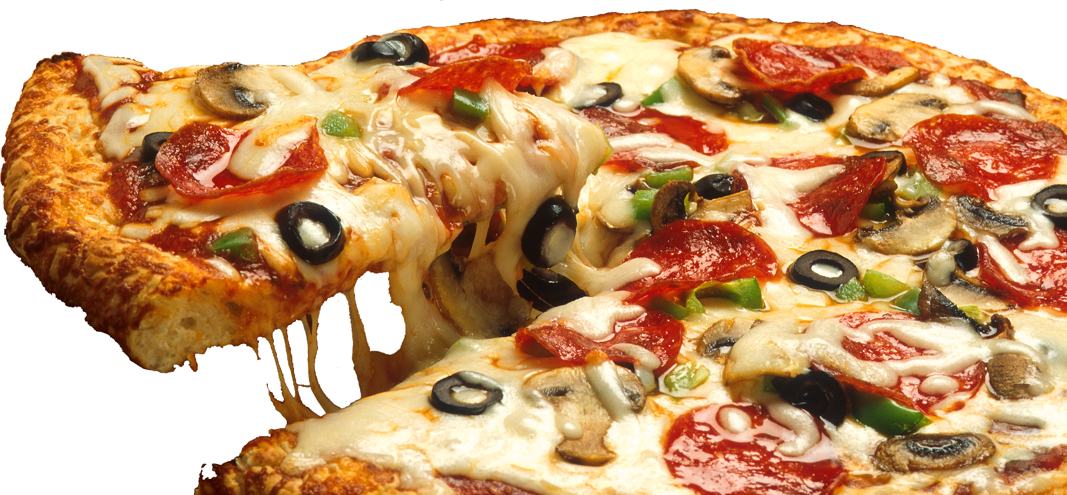
Italien - Italia

Slide 7
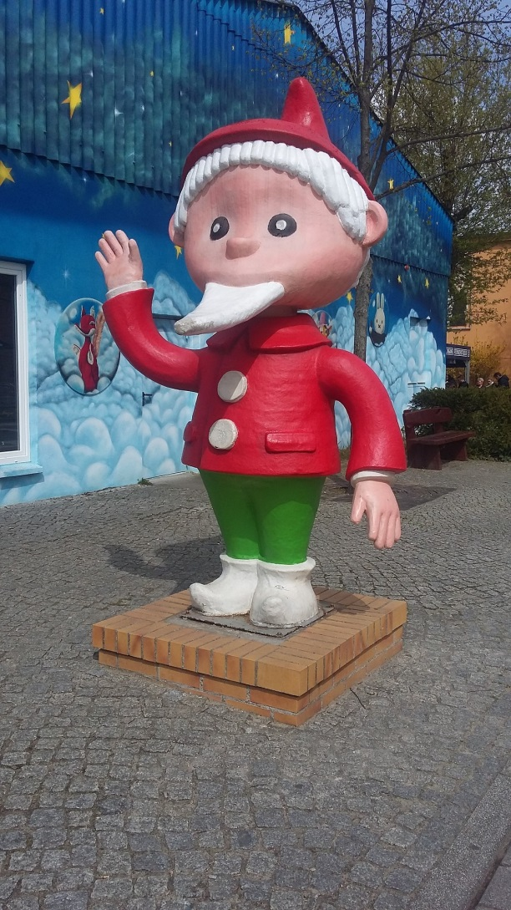
Deutschland - Saksa

Slide 8
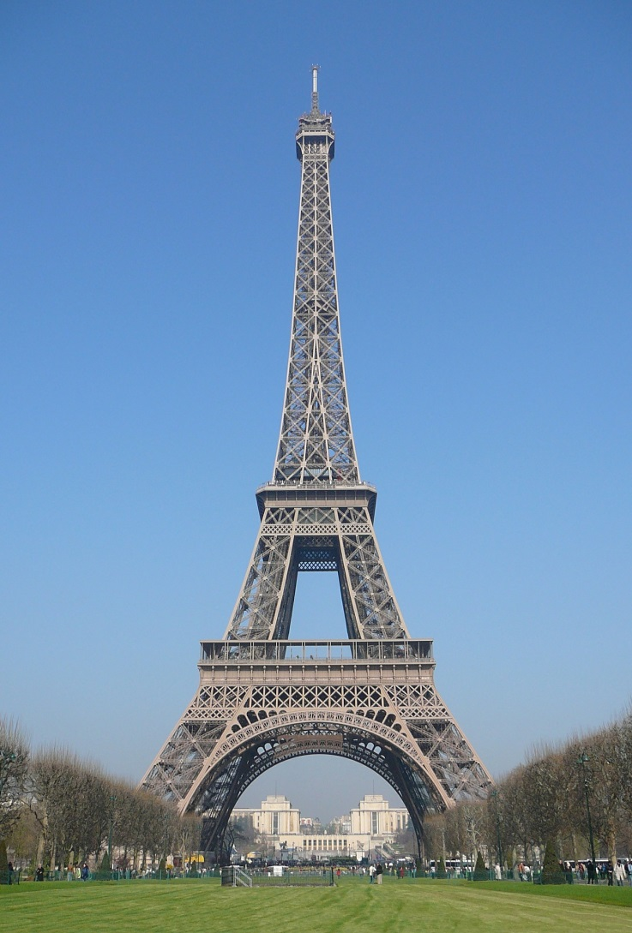
Frankreich - Ranska

Slide 9
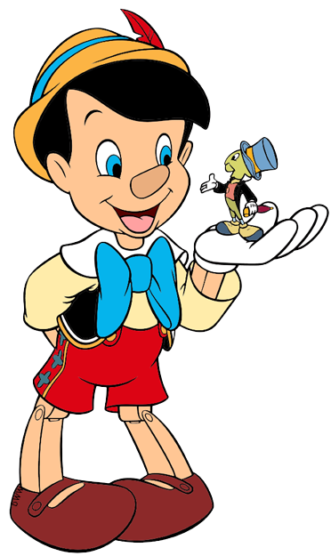
Italien - Italia

Slide 10
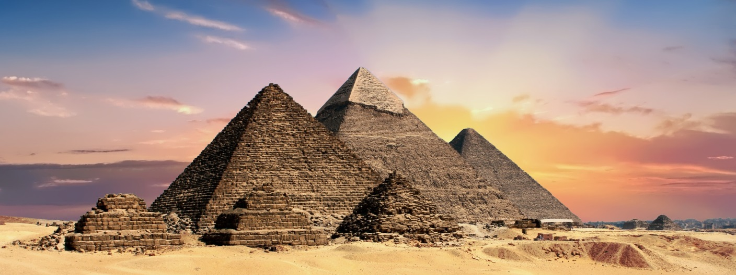
Ägypten - Egypti

Slide 11
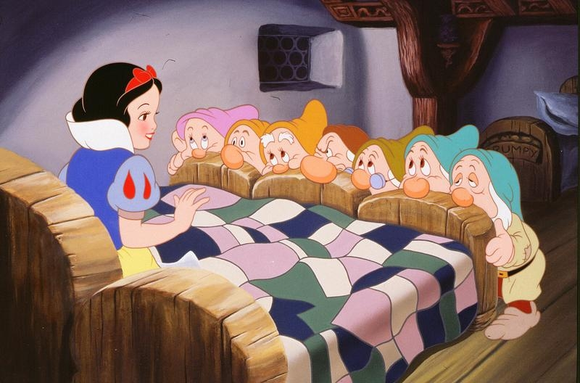
Deutschland - Saksa

Slide 12
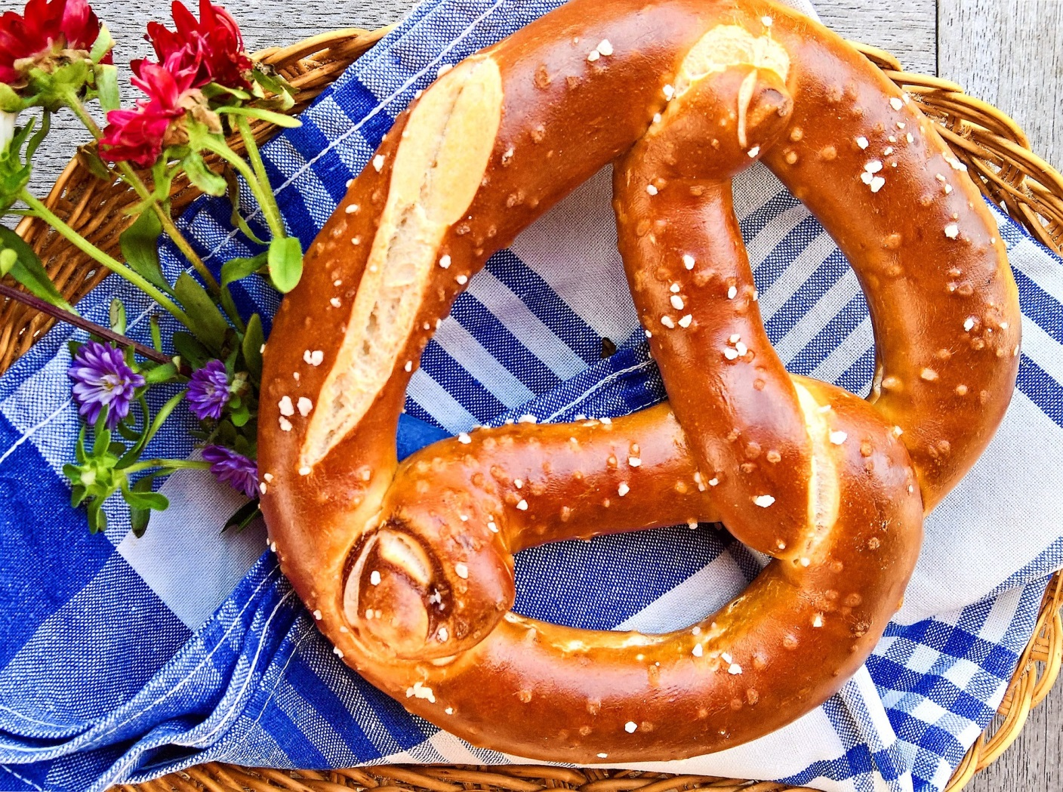
Deutschland - Saksa

Slide 13
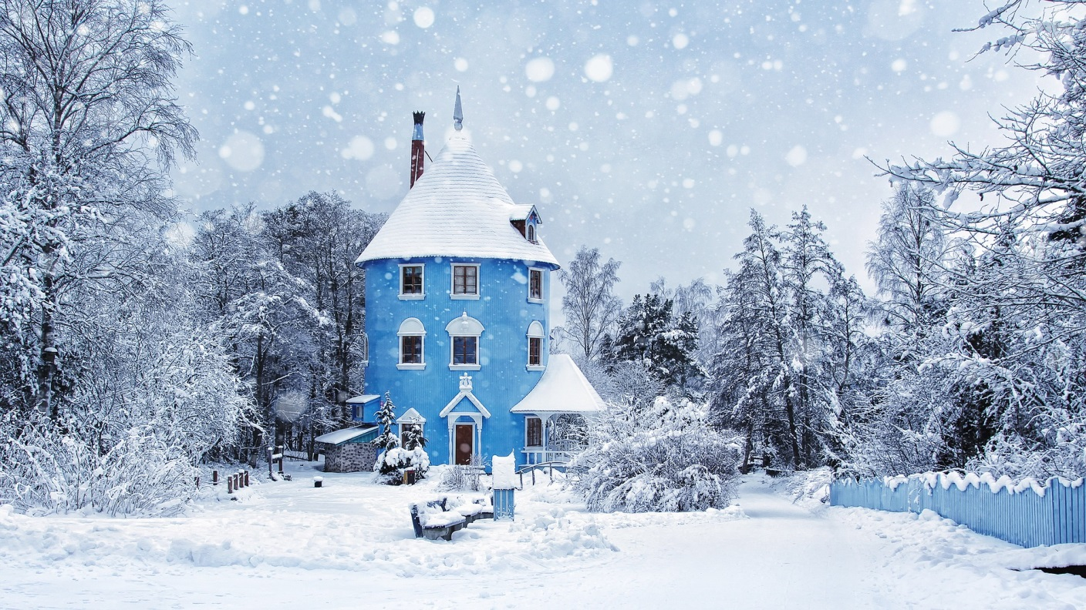
Finnland - Suomi

Slide 14
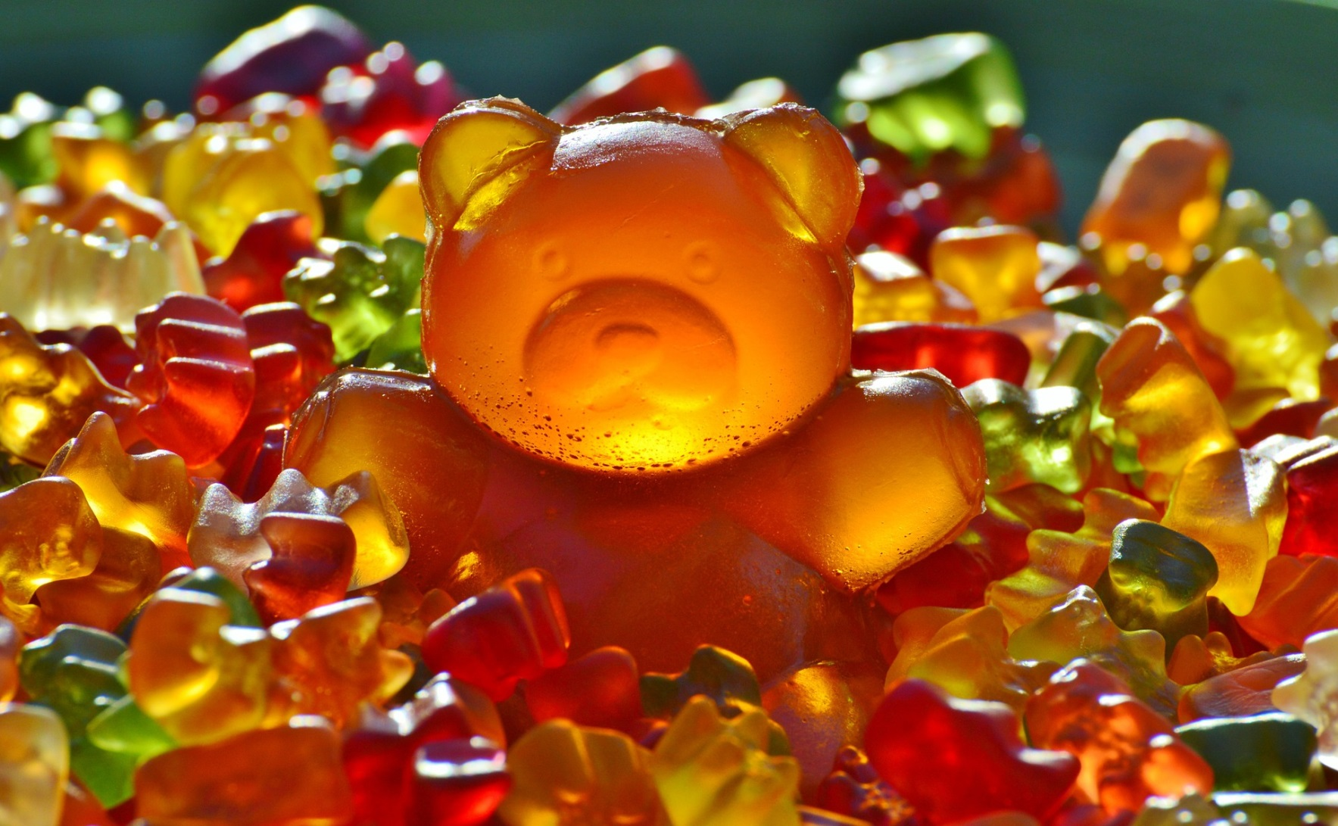
Deutschland - Saksa

Slide 15
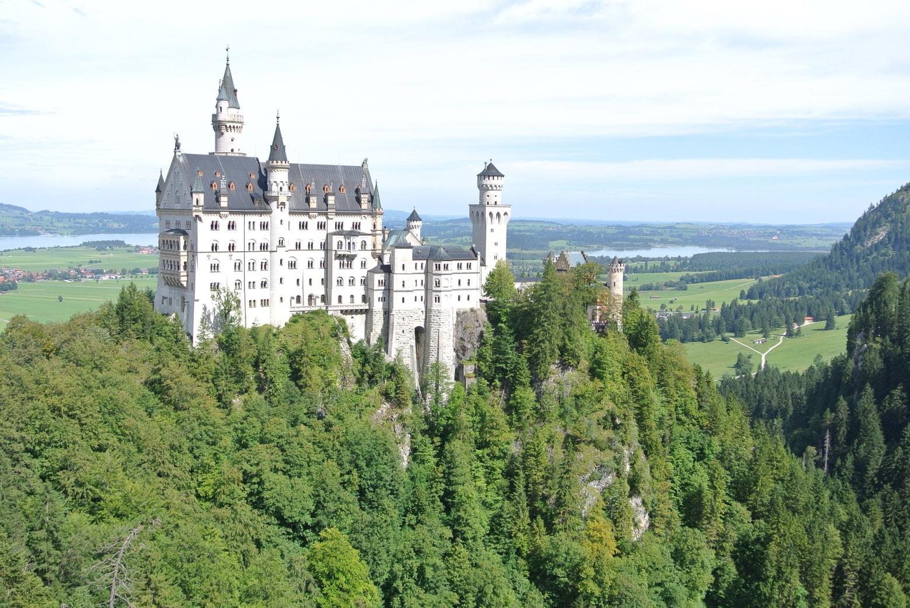
Deutschland - Saksa

Slide 16
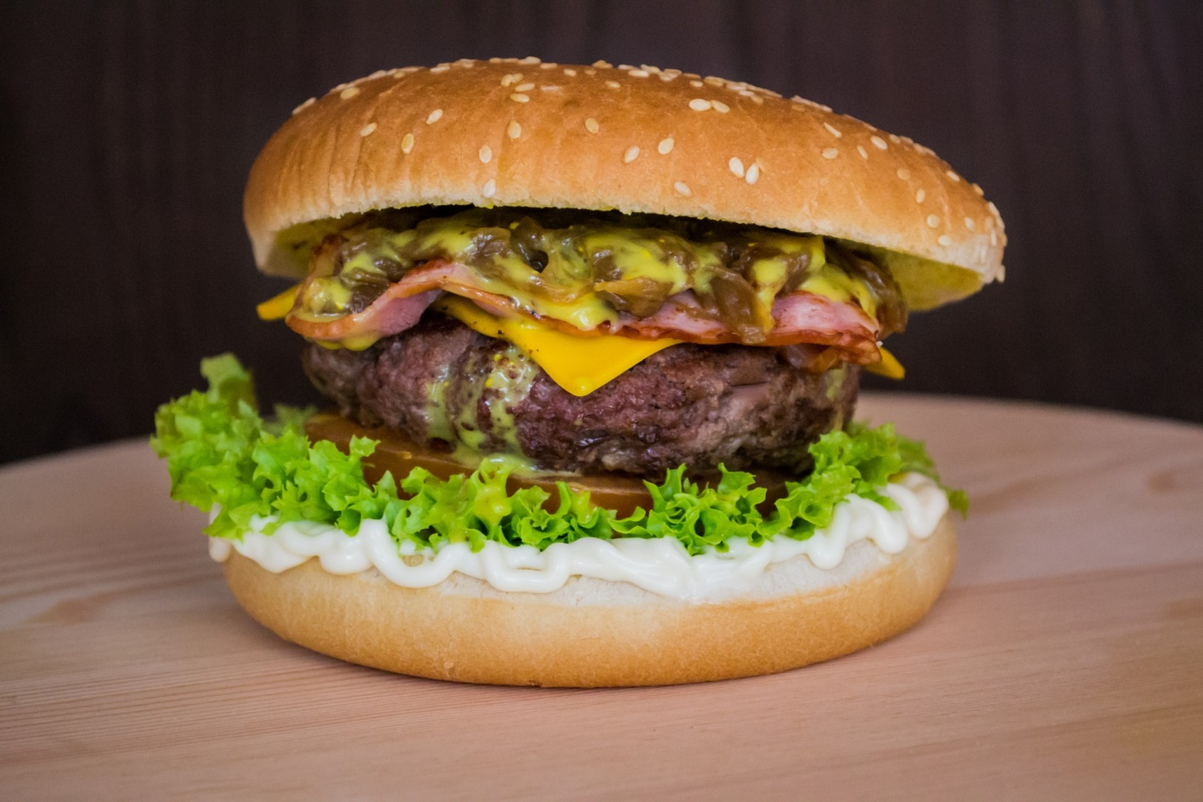
Deutschland – Saksa (Hampuri)

Slide 17
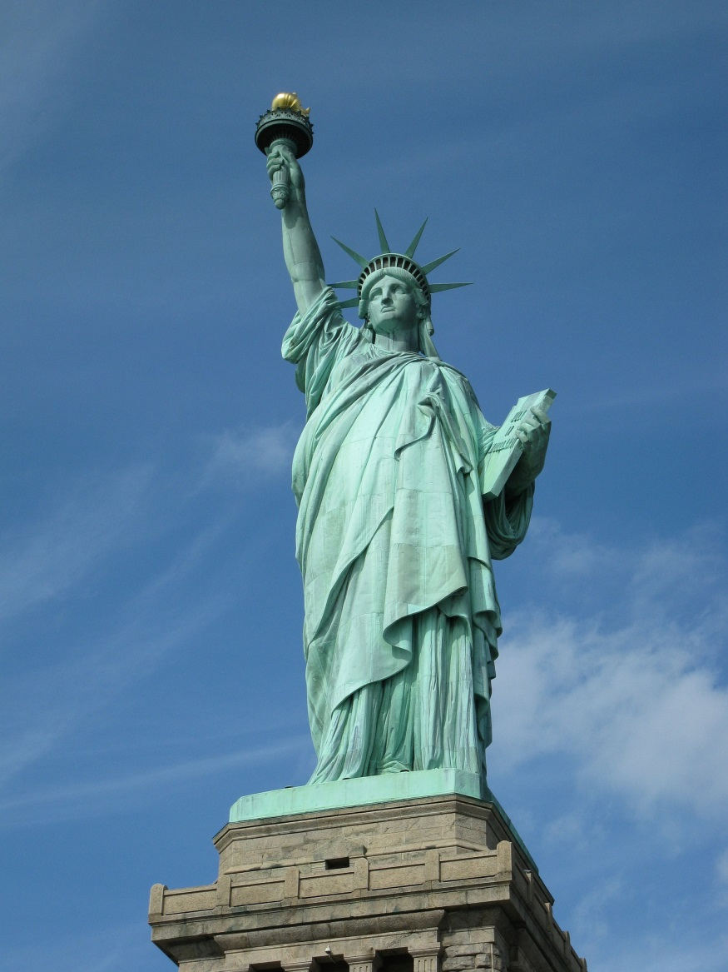
Die USA

Slide 18

Finnland - Suomi

Slide 19
Kuvat:
https://pngimg.com/uploads/pinocchio/pinocchio_PNG41.png
www.pixabay.com
http://www.umgasmagazine.com/pippi-longstocking-inger-nilsson/
http://white-winter-roses.blogspot.com/2010/02/lumikki-ja-seitseman-kaapiota.html

